Slide 1
Responsable de sécurité informatique
ALGHOUL BASEL
2018

Slide 2
Sommaire :
I. Introduction
II. Formation
III. Mission et compétences
VI. Avantage et inconvenant
V. conclusion

Slide 3
I. Introduction
Définition :
La sécurité des systèmes d’information ou plus simplement sécurité informatique, est l’ensemble des moyens techniques, organisationnels, juridiques et humains nécessaires à la mise en place de moyens visant à empêcher l'utilisation non-autorisée, le mauvais usage, la modification ou le détournement du system d’ information.
Aujourd’hui, la sécurité est un enjeu majeur pour les entreprises ainsi que pour l’ensemble des acteurs qui l’entourent.

Slide 4
II. Formation
Un diplôme de niveau bac +5 est, dans la majorité des cas, le minimum requis pour pouvoir postuler au métier de sécurité informatique. Le choix se fait alors entre des masters professionnels universitaires dans le secteur de l'informatique ou les diplômes des écoles d'ingénieur avec une spécialisation en sécurité informatique.

Slide 5
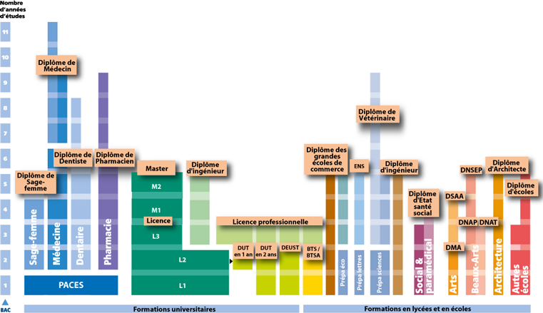

Slide 6
possibilité d’évolution
De solides expériences dans le domaine de l'informatique permettent d'ouvrir les portes du poste d'expert en sécurité informatique.
Les postes de responsable ou de directeur d'un système d'information se présentent comme les principales évolutions professionnelles accessibles à l'expert en sécurité informatique
Voilà quelque évolution possible:
Directeur de projets sécurité
Directeur de la production/exploitation informatique.
Directeur des systèmes / réseaux /télécoms.

Slide 7
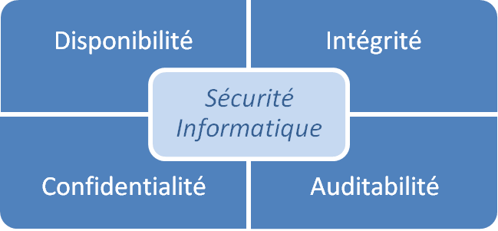
III. Mission et compétences
Disponibilité : garantir l’accès aux ressources, au moment voulu
Intégrité : garantir que les données échangées sont exactes et complète.
Confidentialité : garantir que seules les personnes autorisées peuvent avoir accès aux données et aux ressources de l’entreprise.
Auditabilité : garantir que les accès et tentatives d'accès aux éléments considérés sont tracés et que ces traces sont conservées et exploitables.

Slide 8
Compétences requise
Voilà une lise des compétences essentiel:
• Maîtrise des langages informatiques
Connaissance des normes et procédures
Une bonne connaissance juridique en matière de sécurité et de droit informatique.
Une bonne connaissance des réseaux et systèmes.
Capacité d'analyse
Sens de l'anticipation
Une maîtrise de l’anglais, car 90 % des documents relatifs à la sécurité sont rédigés en anglais.

Slide 9
VI. Avantage et inconvenant
Avantage :
Ce métier s'adresse à toutes les personnes privilégiant l'emploi de bureau et désireuses d'évoluer constamment. Donc un point positive par rapport à la fatigue qui ne sera pas présent comparent aux autre métiers ou il faut fournir un travail physique important.de plus évolué dans ce domaine est un point essentiel car l’évolution d’informatique est loin d’être terminée. Je cite aussi l'absence de la monotonie, le fait d'être toujours à la page des nouvelles technologies et la perception des primes.

Slide 10
Inconvenant :
Ce métier présent presque pas d inconvenant a par le stress. Faire face à une difficulté comme l'intrusion d'un virus est stressant. De ce fait, l'expert en sécurité informatique doit redoubler ses efforts pour identifier la source de chacune des attaques. De plus gardée son poste de travail a vie demande beaucoup de travail personnel en dehors du cadre de l’entreprise car le domaine évolue vite et demande une actualisation de connaissance chaque jour.

Slide 11
V. conclusion
Finalement l’accès au métier n’est surtout pas garantie 5 ans d’études sont obligatoire, et demande un énorme taux de compétences informatique et sociales de plus une maîtrise de l’anglais. Le métier présent beaucoup plus d’avantages que d inconvenant.

Slide 12


